Slide 1
Просто о сложном.
Сахарный диабет в пожилом возрасте.
Врач-гериатр
ГБУЗ АО АГКБ№6
Галушин А.Н.

Slide 2
Содержание
Определение.
Классификация сахарного диабета.
Клинические проявления сахарного диабета 2 типа.
Глюкометрия.
Лечение сахарного диабета 2 типа.
Профилактика сахарного диабета 2 типа.

Slide 3
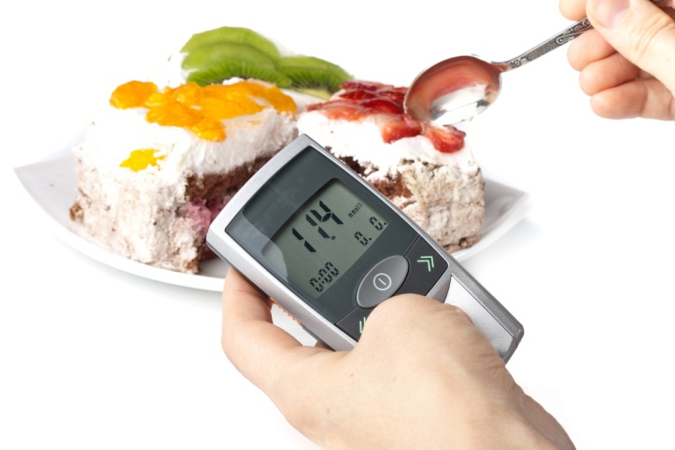
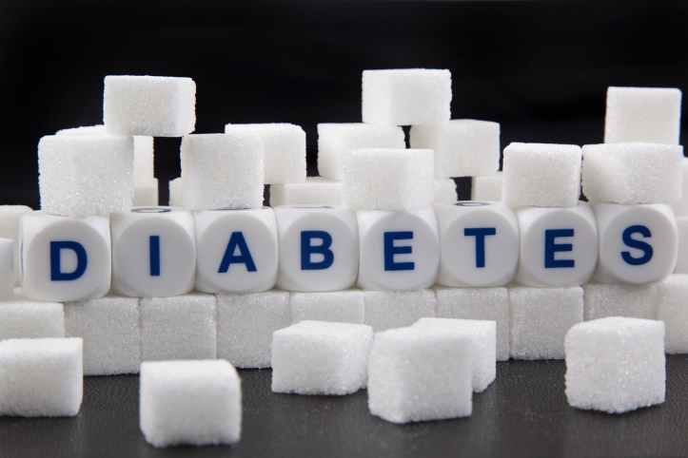
Сахарный диабет
Сахарный диабет – это заболевание, характеризующееся повышением содержания сахара в крови, возникающее в результате дефектов выработки инсулина, дефекта действия инсулина или обоих этих факторов.

Slide 4
Классификация сахарного диабета.
Сахарный диабет
1 типа
Сахарный диабет
2 типа
Глюкоза
Глюкоза
Инсулин
Инсулин
Рецептор
Рецептор
Клетка
Клетка

Slide 5
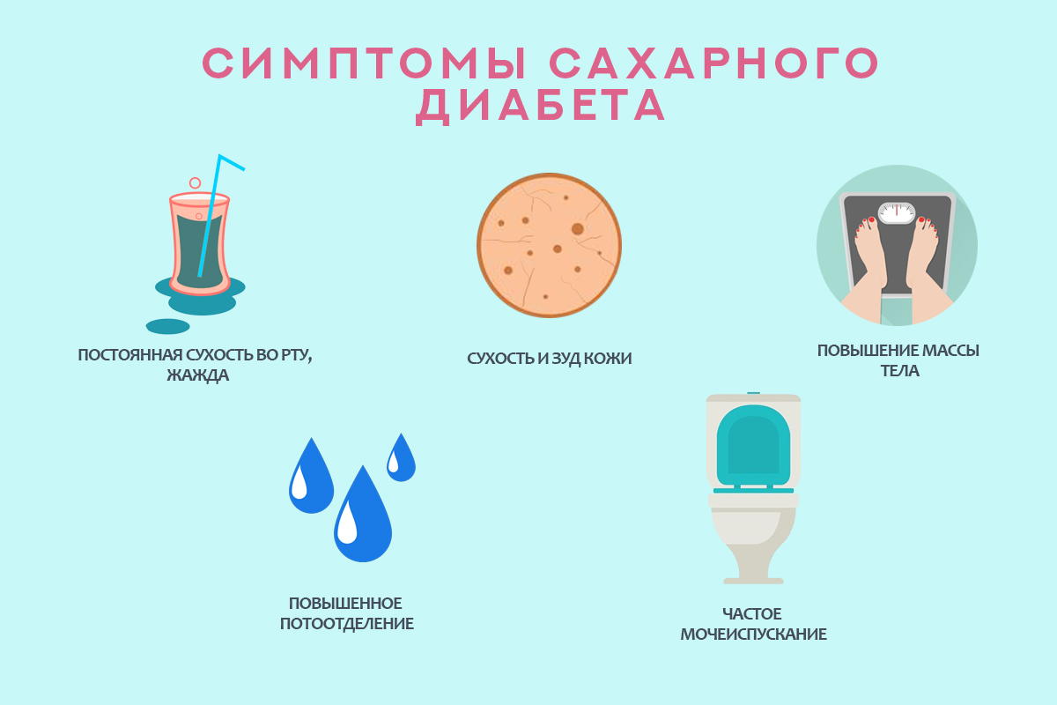
Симптомы сахарного диабета 2 типа.
Полидипсия (жажда)
Полиурия (частое мочеиспускание)
Лишний вес
Выраженная утомляемость, вялость, усталость
Нарушение зрения
Частые инфекционные заболевания
Повышенная потливость
Сухость кожи

Slide 6
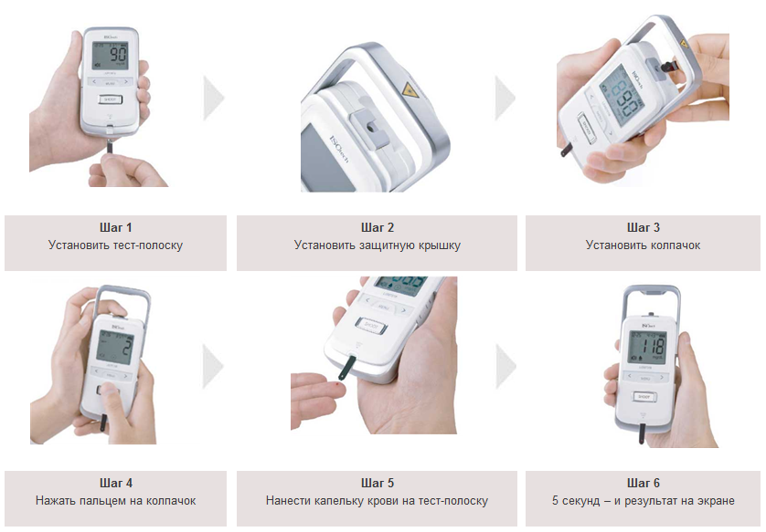
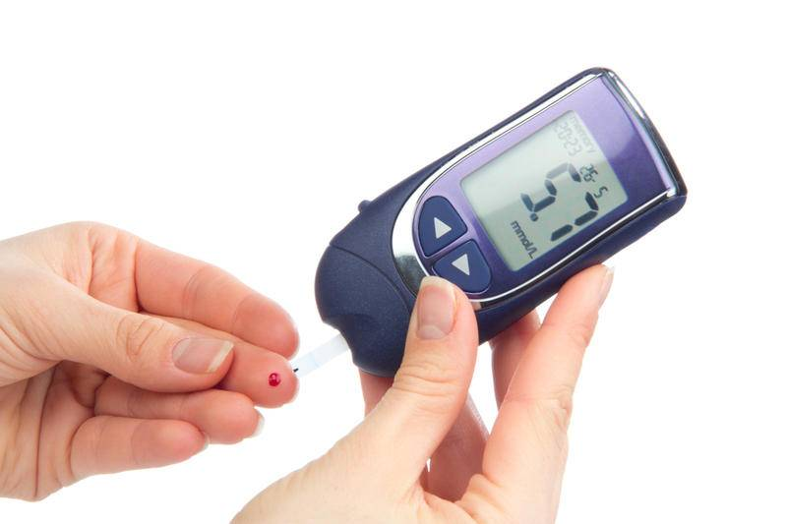
Глюкометрия.
Глюкометрия - метод определения уровня глюкозы в органических жидкостях (кровь, ликвор, моча).

Slide 7

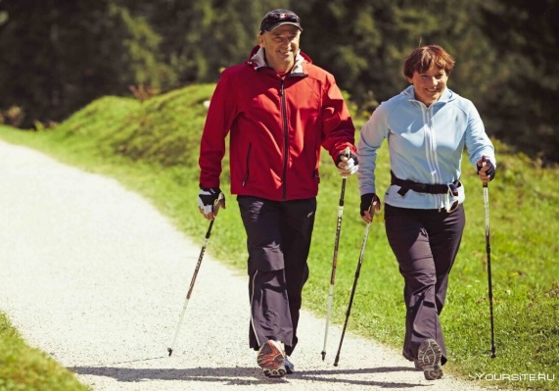
Лечение сахарного диабета 2 типа.
Таблетированные формы
Инсулинотерапия
Изменение образа жизни

Slide 8
Профилактика сахарного диабета 2 типа.
Здоровое питание
Регулярные умеренные физические нагрузки
Здоровый сон
Контроль веса
Своевременное обращение к врачу-терапевту при появлении симптомов
Ежегодное прохождение диспансеризации.

Slide 9
Благодарю за внимание!!!

Slide 10



С Наступающим новым годом!!!

